Slide 1
HVAD ER VE-ANLÆG
VE er en forkortelse af vedvarende energianlæg.
- Solcelleranlæg
- Vindproducerende anlæg
- Varmepumper
- Bølgeenergi

Slide 2
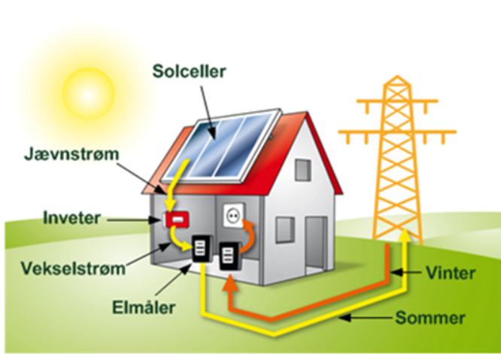
Solcelleanlæg

Slide 3
Vindproducerende anlæg
- Vindmøller
- Vindturbine

Slide 4
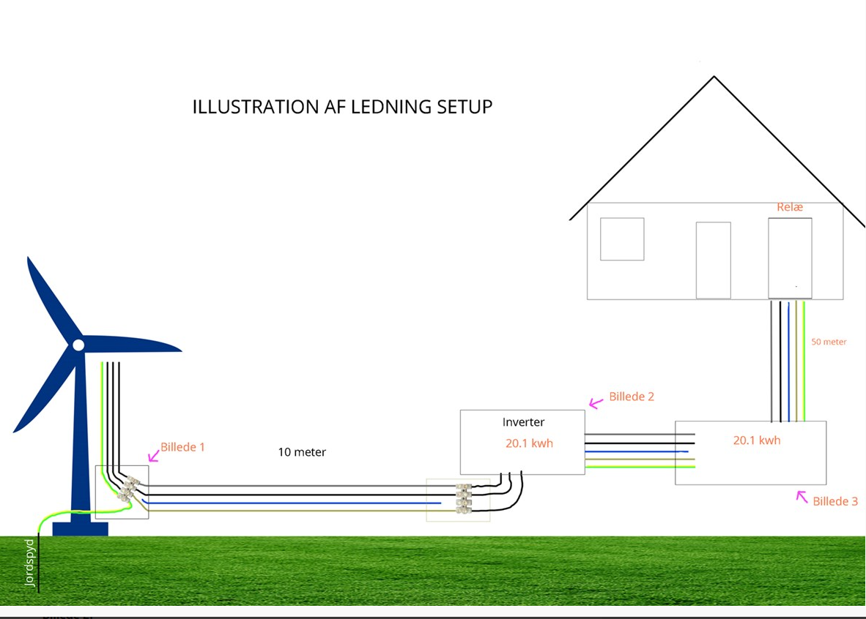

Slide 5
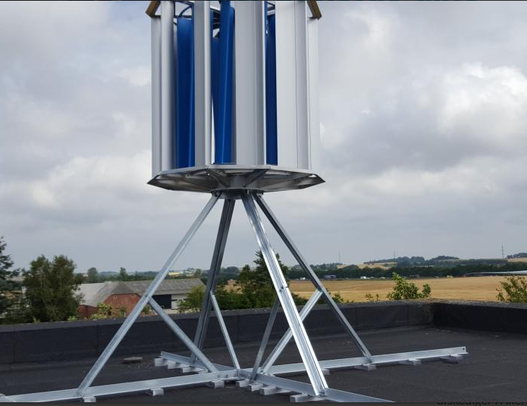
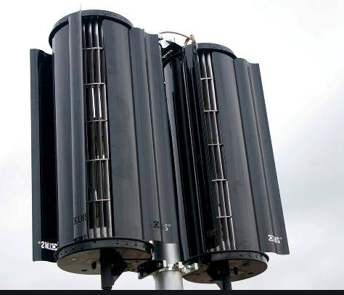
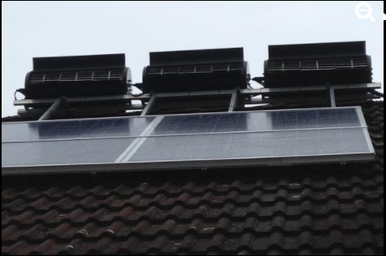
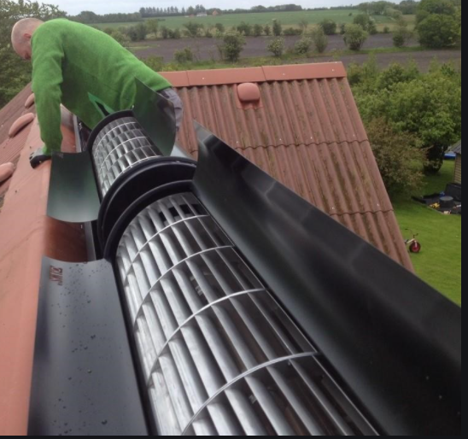

Slide 6
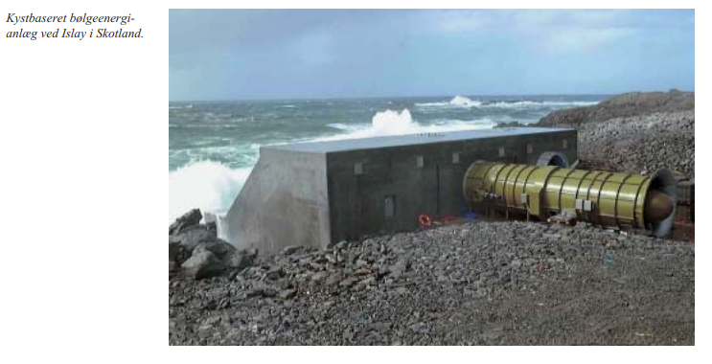
Bølgeenergi

Slide 7
Varmepumpe teknologien

Slide 8
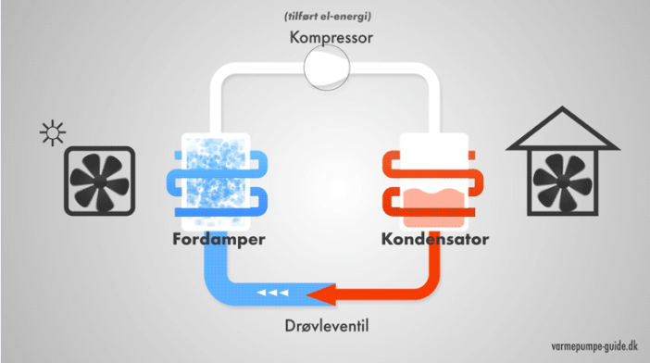
Luft/Luft varmepumpe

Slide 9
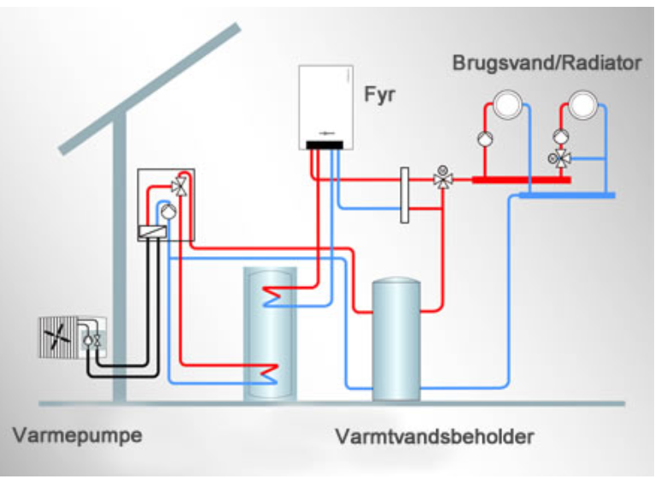
Luft/Vand varmepumpe

Slide 10
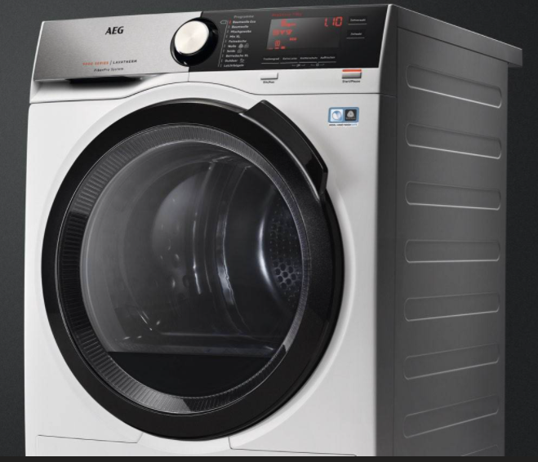
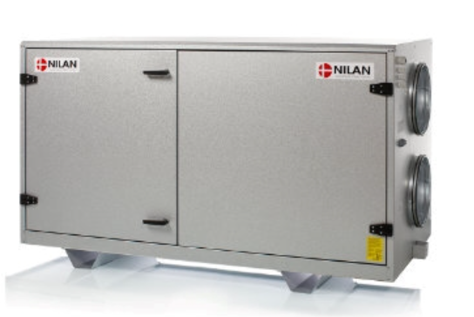
Varmepumper bliver brugt mere og mere, også i visse hvidevare og ventilations systemer

Slide 11
Paragraffer i forhold til el-installation af varmepumpe teknologien
1. installation af service afbryder. Kap464.1 60364
2. er der krav om installation af SPD jf. kap. 443.4 60364
3. følg altid fabrikantens anvisninger ved valg af rcd. Evt. kap. 753.411.1 60364
4. del 8 i 60364 kap. 3.3.4 for at kunne fakturere en evt. billigere el-pris skal målingen som min min. Være godkendt mid målere eller kl. A eller B.
5. ud over punkt 4 henvises der også til Br.18 at der skal placeres en elmålere som kan måle forbruget vis det er et energi-producerene anlæg med et forbrug på mere end 3000 kWh. Jf. BR.18 kap.12 § 327
6. skat er med til at sætte denne standart til krav af målerne i samarbejde med sikkerhedsstyrrelsen.

